Slide 1
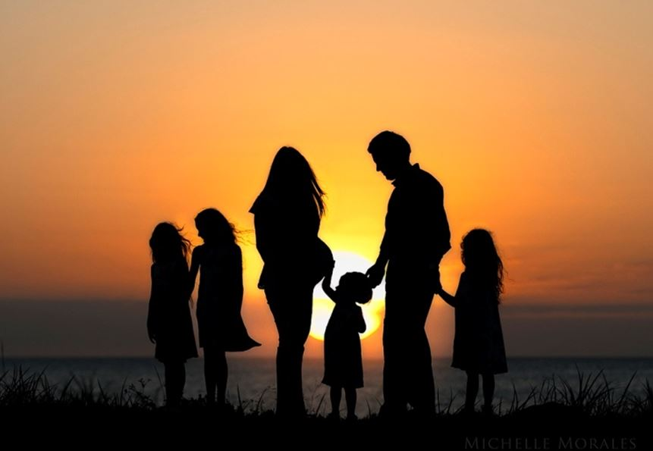
HC Zondag 39

Slide 2
1/ Toon eerbied voor je ouders
– hoe doe je dat?
2/ Een kinderwens
– hoe ga je daar mee om?

Slide 3
Toon eerbied voor je ouders
Eren = Respect-eren
& Waard-eren
ook als je ouders
echt oud zijn geworden
in woord
én
daad

Slide 4
Is elke kinderwens terecht?
Meerouderschap
Donorkinderen

Slide 5
Mag je als kinderloos
(homo-) echtpaar
of als vrouw zonder partner
je kinderwens vervullen
via het zaad van een donor?

Slide 6
Kunstmatige Inseminatie
Echtgenoot
of
Kunstmatige Inseminatie
Donor

Slide 7
Genesis 16 vers 1-5
Abrams​ vrouw ​Sarai​ baarde hem geen ​kinderen. Nu had zij een Egyptische ​slavin, Hagar. ‘Luister,’ zei Sarai​ tegen ​Abram, ‘de HEER houdt mijn moe-derschoot gesloten. Je moest maar met mijn ​slavin​ slapen, misschien kan ik door haar nakomelingen krijgen.’ ​Abram​ stemde met haar voorstel in en
​Sarai​ gaf hem haar Egyptische ​slavin​ ​Hagar​ tot vrouw; Abram​ woonde toen tien jaar in Kanaän. Hij sliep met Hagar​ en zij werd zwanger. Toen Hagar​ merkte dat ze zwanger was, verloor ze elk respect voor haar meesteres. Sarai​ zei tegen​

Slide 8
Genesis 16 vers 5-6, 15-16
Abram: ‘Voor het ​onrecht​ dat mij wordt aangedaan ben jij verantwoordelijk! Ik heb je mijn ​slavin​ ter beschikking gesteld, en nu ze weet dat ze zwanger is toont ze geen enkel respect meer voor mij. Laat de HEER maar beoordelen wie er in zijn recht staat: ik of jij.’ Abram​ antwoordde: ‘Het is jouw ​slavin, doe met haar wat je goeddunkt.’ Toen maakte
​Sarai​ haar het leven zo zwaar dat ze vluchtte.
Hagar​ bracht een zoon ter wereld, en Abram​ noem-de de zoon die zij hem gebaard had ​Ismaël. Abram​ was 86 jaar toen ​Hagar​ hem Ismaël​ baarde.

Slide 10
Genesis 23 vers 8-10
Het ​kind Isaak​ groeide voorspoedig op, en toen de dag gekomen was dat het van de borst werd genomen, gaf Abraham​ een groot feest.
Sara​ zag dat de zoon die ​Abraham​ bij ​Hagar, haar Egyptische slavin, had gekregen, spottend lachte. Daarom zei ze tegen Abraham: ‘Jaag die ​slavin​ en haar zoon weg, want ik wil niet dat mijn zoon Isaak​ later de ​erfenis​ moet delen met de zoon van die ​slavin.’

Slide 11
Genesis 23 vers 11-13
Dit voorstel beviel ​Abraham​ allerminst; het ging immers om zijn eigen zoon. Maar God zei tegen hem: ‘Je hoeft je niet bezwaard te voelen vanwege de jongen of je ​slavin. Alles wat ​Sara​ je vraagt moet je doen, want alleen de nakomelingen van
Isaak​ zullen gelden als jouw nageslacht. Maar ook uit de zoon van je ​slavin​ zal ik een volk doen voortkomen, omdat ook hij een ​kind​ van je is.’

Slide 13
2 Samuel 9 vers 1-3
David​ vroeg: ‘Is er nog iemand over van de ​familie van ​Saul? Die zal ik dan goed behandelen, dat ben ik aan Jonatan verplicht.’ Nu was er bij de ​familie
van ​Saul​ een zekere Siba in dienst. Hij werd bij David​ geroepen, en de ​koning​ zei tegen hem: ‘Bent u Siba?’ ‘Uw dienaar, heer,’ antwoordde hij.
De ​koning​ vroeg hem: ‘Is er nog iemand over van de ​familie​ van ​Saul? Die zal ik goed behandelen, zoals God dat voorschrijft.’ Siba antwoordde: ‘Er is nog een zoon van Jonatan, een kreupele.’

Slide 14
2 Samuel 9 vers 4-7
‘Waar is hij?’ vroeg de ​koning​ hem. En Siba ant-woordde: ‘Hij woont bij Machir, de zoon van Am-miël, in Lo-Debar.’ Koning​ David​ liet de zoon van Jonatan, de kleinzoon van ​Saul, ophalen uit het ​huis​ van Machir in Lo-Debar. Toen hij bij David​ kwam, liet hij zich op zijn knieën vallen en boog diep voor-over. ‘Mefiboset?’ vroeg David, en hij antwoordde: ‘Ik ben uw dienaar, heer.’ Daarop zei David​ tegen hem: ‘Wees niet bang, ik verzeker u dat ik u goed zal behandelen, dat ben ik aan uw vader Jonatan

Slide 15
2 Samuel 9 vers 7-8, 12-13
verplicht. Ik zal u het land van uw grootvader ​Saul​ teruggeven, en voortaan bent u aan mijn ​tafel​ te gast.’ Opnieuw boog ​Mefiboset, en hij zei: ‘Wie ben ik, heer, dat u zich bekommert om een dode ​hond​ als ik?’
Zo werd Mefiboset aan het hof opgenomen en behandeld als een van de koningszonen. Hij had een zoontje, dat Micha heette. Mefiboset​ woonde in Jeruzalem​ en was opgenomen aan het hof. Hij had een gebrek aan beide benen.

Slide 16
Vandaag staat bij veel mensen het eigen geluk centraal

Slide 17
Een kind heeft meer recht op twee biologische ouders dan twee partners op een donorkind

Slide 18
God als Vader en de
Heilige Geest als een moeder
Jezus als grote Broer
Wij als Gods kinderen
op weg naar Thuis

